Slide 2
Инклюзивный бал – это уникальное по формату социально-культурное мероприятие, объединяющее людей с различными формами инвалидности и без неё. Участники мероприятия вместе исполняют танцевальные композиции, традиционные для салонных балов нашей страны конца XIX – начала XX века: полонез, медленный вальс, полька-улица и другие. Всего не менее 8 постановочных танцев. Все включаемые в программу танцы адаптированы для комфортного участия людей со всеми формами инвалидности.

Slide 3
В России инклюзивные балы проводятся с 2014 года, а с 2022 года и Пермский край присоединился к инклюзивному бальному движению. Первый бал состоялся в г.Пермь 17 ноября 2022 в ДК Гагарина. В нем приняли участие 38 человек с различными формами инвалидности, 69 танцевальных волонтеров и около 100 волонтеров, помогающих организовать этот праздник.

Slide 4
Для волонтёров Инклюзивный бал даёт возможность получить уникальный опыт взаимодействия и ценности каждого человека, независимо от особенностей и отличий. Подготовиться к балу помогают профессиональные хореографы, танцоры, визажисты и парикмахеры.

Slide 5
Благодаря активному творческому взаимодействию в паре у человека с ОВЗ развиваются не только моторика, координация, чувство прекрасного но и лидерские, коммуникативные навыки.

Slide 6
Для человека нормотипичного (волонтёра) Инклюзивный бал даёт возможность получить уникальный опыт взаимодействия и ценности каждого человека, независимо от особенностей и отличий.

Slide 7
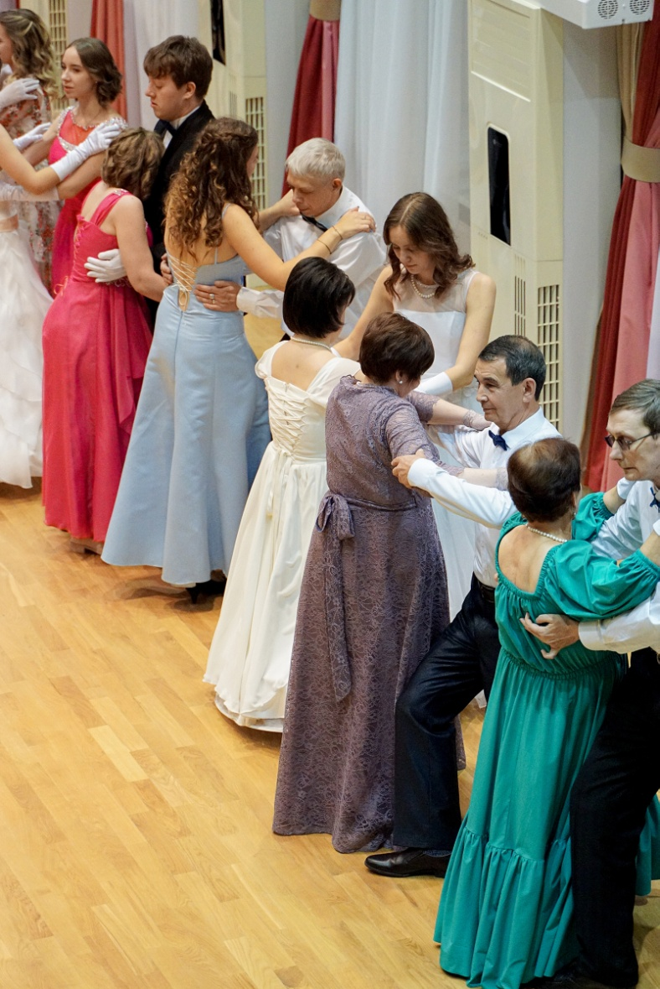
«Инклюзивные балы Пермского края» Проект создается силами НКО Фонд социального развития «Счастье здесь» г.Пермь (руководитель Шергина Светлана Александровна)

